Slide 1
সকলকে শুভেচ্ছা

Slide 2
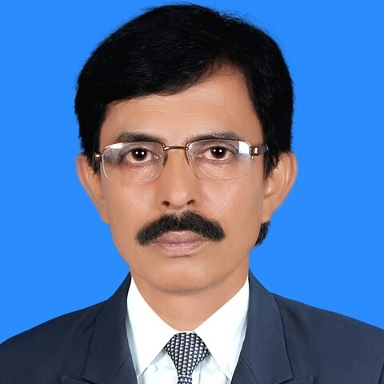
শিক্ষক পরিচিতি
মোঃ ফরহাদ আহম্মদ চৌধুরী
প্রধান শিক্ষক
বুড়িশ্বর সরকারি প্রাথমিক বিদ্যালয়
নাসিরনগর,ব্রাহ্মণবাড়িয়া।

Slide 3
পাঠ পরিচিতিঃ
পাঠের নামঃ বর্ণ শিখি
শ্রেণিঃ ১ম
বিষয়ঃ বাংলা
সময়ঃ ৪০ মিনিট
তারিখঃ ১৯/০২/২০২০ খ্রিঃ

Slide 4
শিখনফলঃ
বলাঃ ১.১.১ বাক্য ও শব্দে ব্যবহৃত বাংলা বর্ণমালার ধ্বনি স্পষ্ট ও শুদ্ধভাবে বলতে পারবে।
শোনাঃ ১.১.১ বাক্য ও শব্দে ব্যবহৃত বাংলা বর্ণ মালার ধ্বনি মনযোগ সহকারে শুনবে ও মনে রাখবে।

Slide 5
আবেগসৃষ্টিঃ
এসো একটি ভিডিও দেখি

Slide 6
পূর্বজ্ঞাণ যাচাইঃ

Slide 7
আজকের পাঠ ঘোষণাঃ
আজ আমরা শিখবঃ এ , ঐ

Slide 8
উপস্থাপনঃ
পাঠ সংযুক্ত ছবি

Slide 9
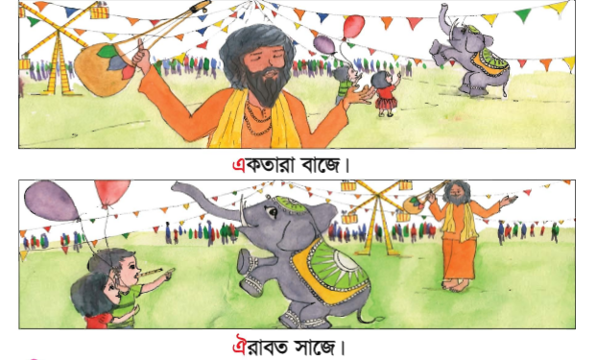

Slide 10
একতারা
এ
ঐরাবত
ঐ

Slide 11
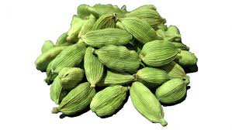
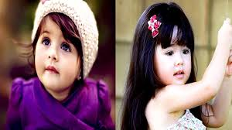
এলাচ
এ
ঐ
ঐশি

Slide 12
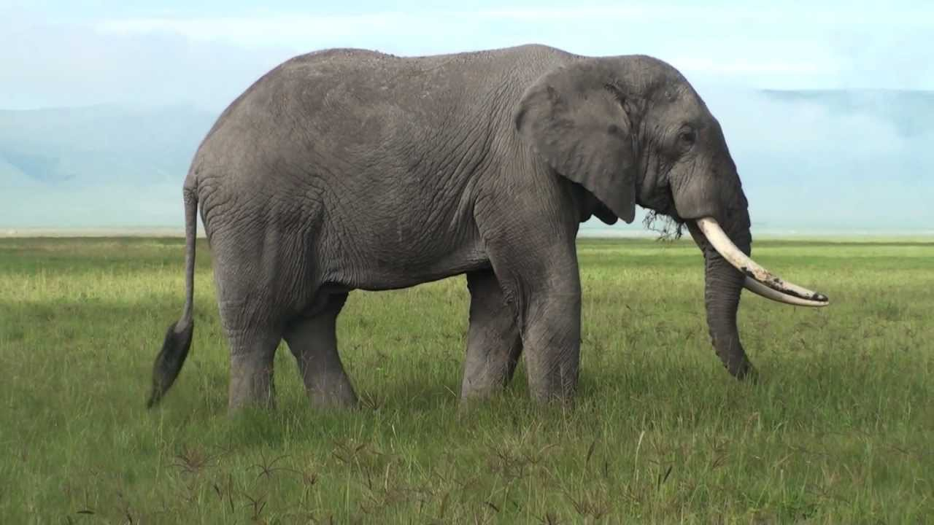
জোড়ায় কাজ
ছবি দেখে মিলিয়ে তোমার সাথীকে দেখাও
এ
ঐ

Slide 13
মূল্যায়ন
খাতায় এ ঐ দুটি বর্ণ তিন বার করে লিখ

Slide 14
ধন্যবাদ

